Slide 1


專案管理-需求 乒乓球
組員:
0652046 周軒亮
0652051 劉勝騰
0652025 杜柏賢

Slide 2
專案功能需求-功能需求
1
5
平板能在移動後正確擊球
使用SVM或KNN訓練MODEL
2
6
平板能以最簡潔的方式移動
以RULE BASE來取得樣本
3
在速度到達30以前不失誤
4
能夠將球打到角落

Slide 3
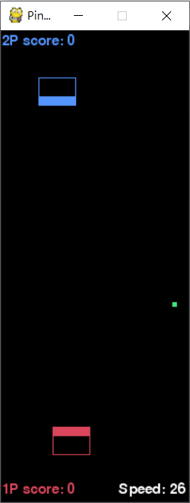
專案功能需求-介面需求
遊戲畫面:200*500

Slide 4
專案功能需求-效能需求
作業系統: win10版本
記憶體:4G以上
軟體版本:python3.8

Slide 5
專案分析-需求分析
訓練
1.擊球、接球訓練
測試
1.不同球速的測試
2.利用不同的訓練模式互相對打 ex:P1_KNN, P2_SVM
判斷/預測
1.軌跡、速度、落點判斷

Slide 6
乒乓球自動對打
訓練
測試
判斷/預測
樣本採集
分類樣本
擊球
速度
軌跡判斷
落點預測
速度判斷
SVM
RuleBase
中心點擊球
切球

Slide 7
1
2
3
4
5
對方
擊球/發球
軌跡判斷
速度判斷
落點判斷
擊球模組
球的方向
球的當前位置
球的落點
選
擇
的
攻
擊
方
式
球可能的落點、向量
8
7
6
落點判斷
我方擊球到對方的落點、向量
我方
擊球/發球
根據選擇的攻擊模式擊球
中心點擊球
6
切球
Notes:
分析到最小部分的方塊必須出現在架構圖
標上順序

